Slide 1

뇌졸중 환자를 위한 모션인식 스마트 홈
Zinzara팀 팀장 : 김진, 팀원 : 강정우, 조현근

Slide 2
목차
세번째 스프린트 결과
현재까지 작업한 내용
데모

Slide 3
세번째 스프린트 결과
2/07 ~ 2/18 (150H)
Sprint Backlog | Estimated Time
서버 설계 | 24 | Done
서버 구축 | 50 | Done
로그인/회원가입 | 16 | Done
데이터베이스 설계 | 24 | Done
데이터베이스와 서버 연동 | 36 | Done

Slide 4
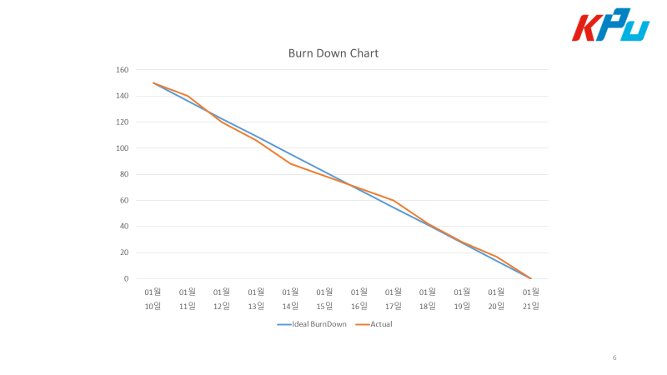

Slide 5
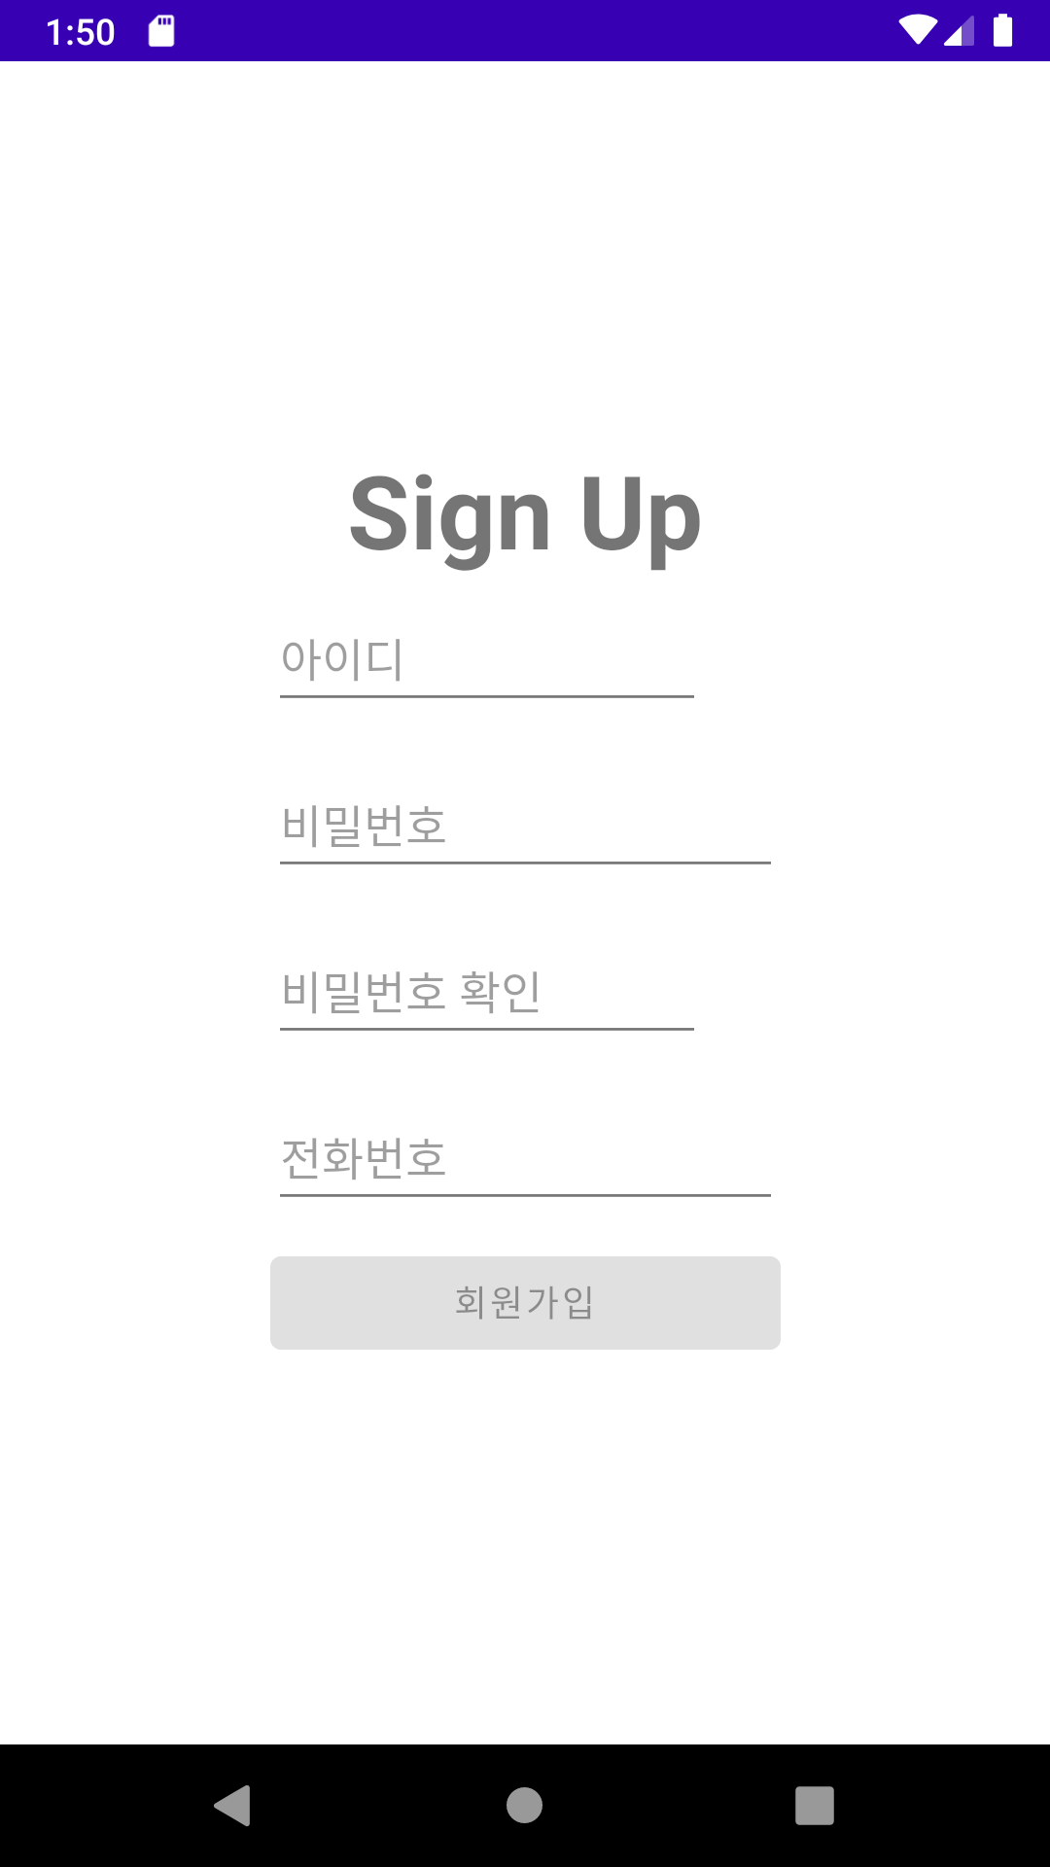
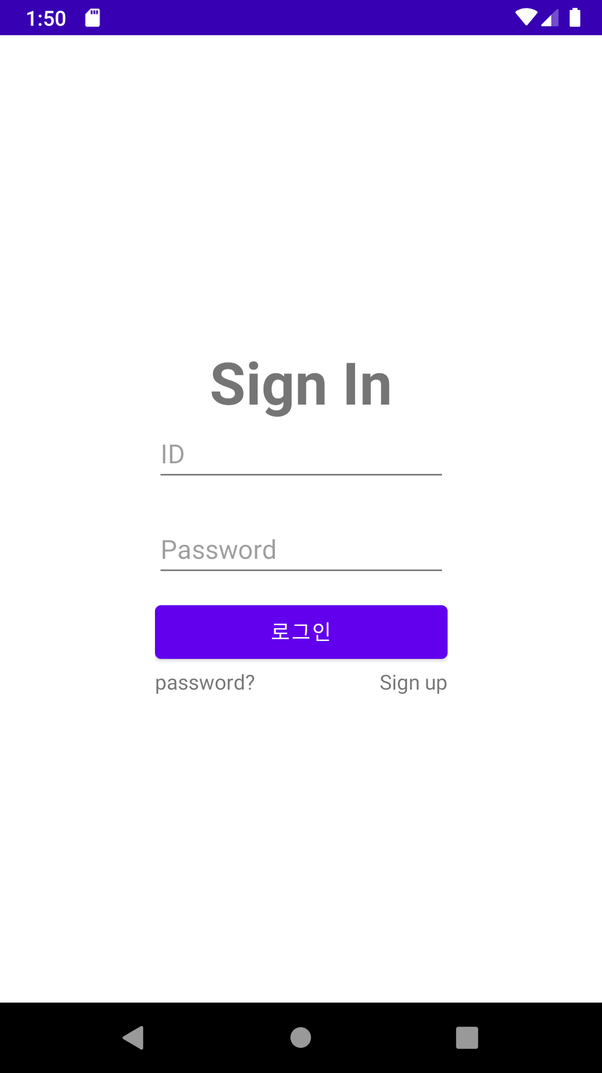
현재까지 작업한 내용
어플리케이션
액티비티 설계
필립스 휴 API 연동
디바이스 연결/해제
연결된 기기 목록 보기
로그인/회원가입

Slide 6
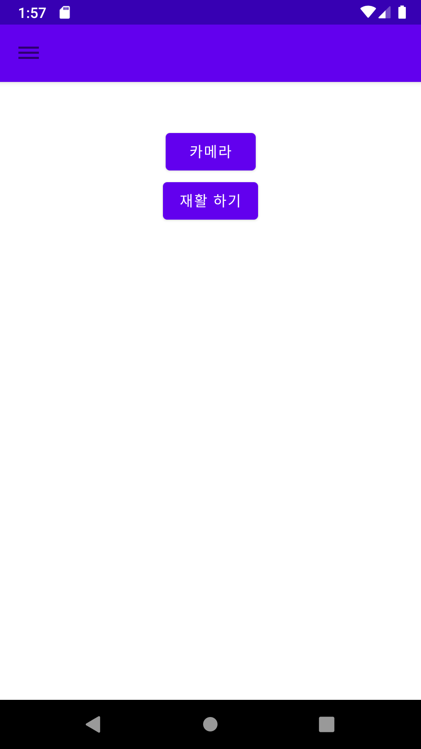
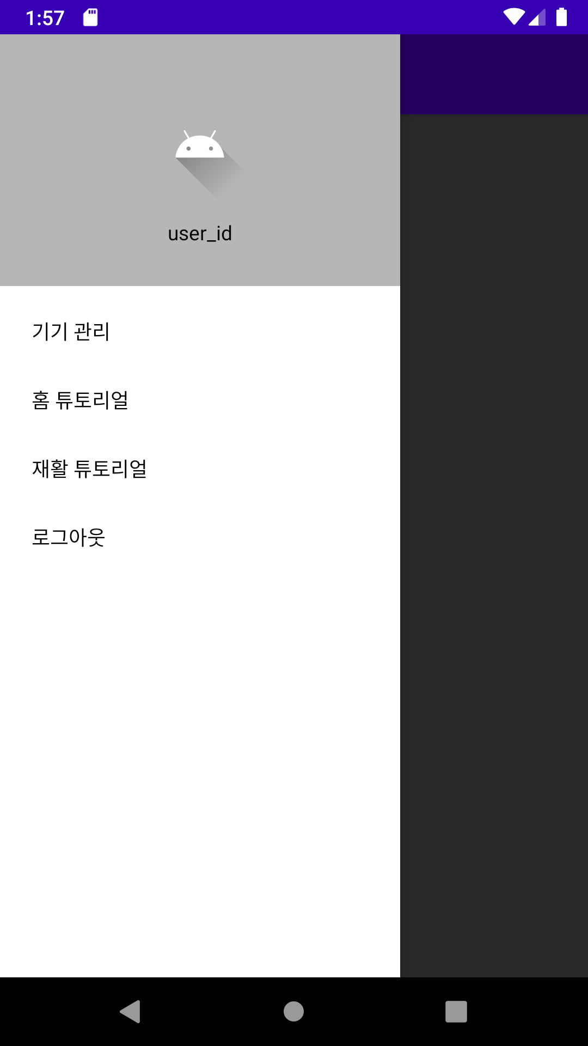
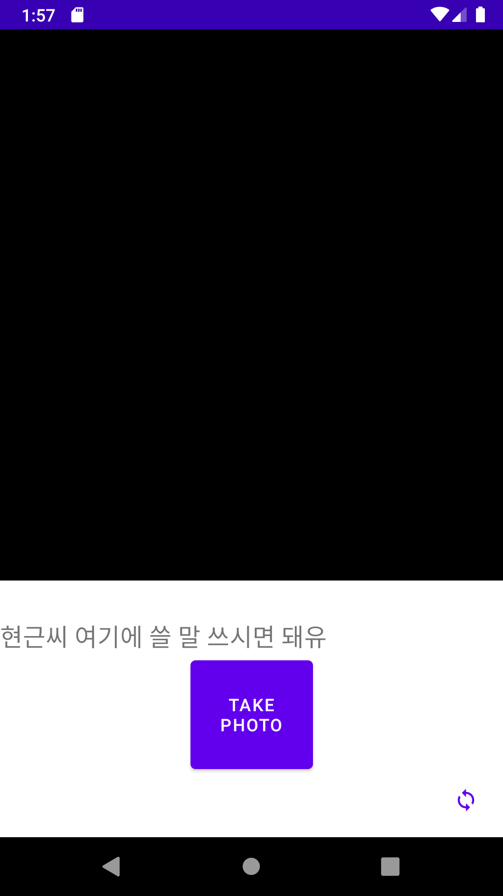

Slide 7
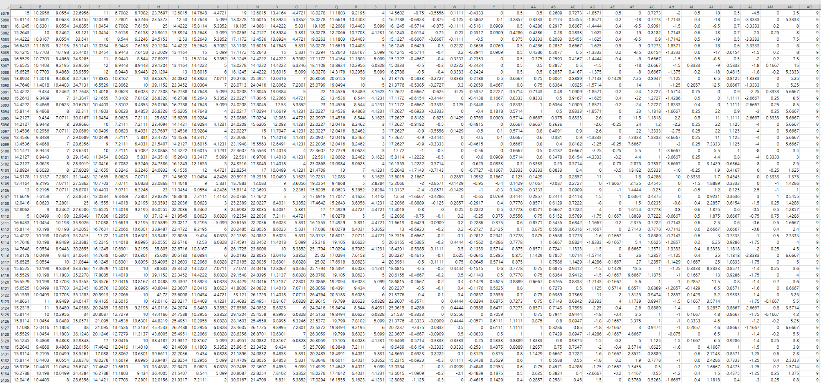
현재까지 작업한 내용
모델
모션 연구
모션 인식 데이터셋 생성(동작 1개당 500개의 데이터 생성)
모션 인식 모델 개발

Slide 8
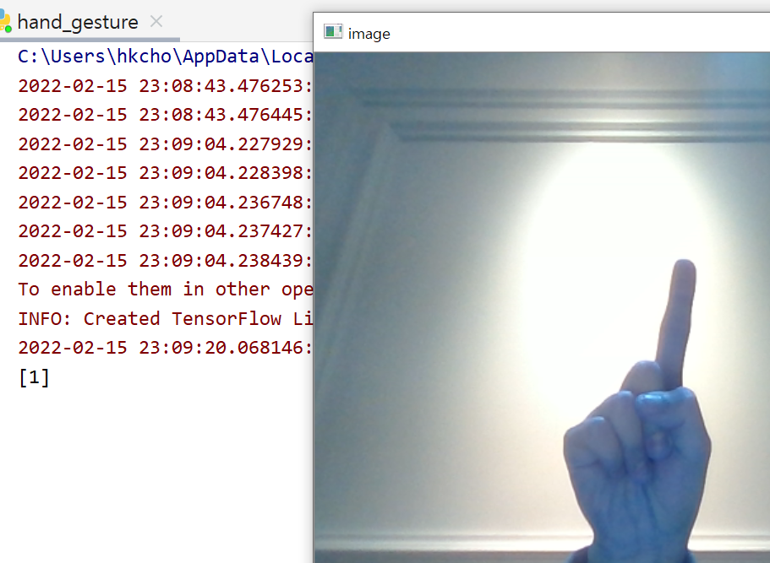
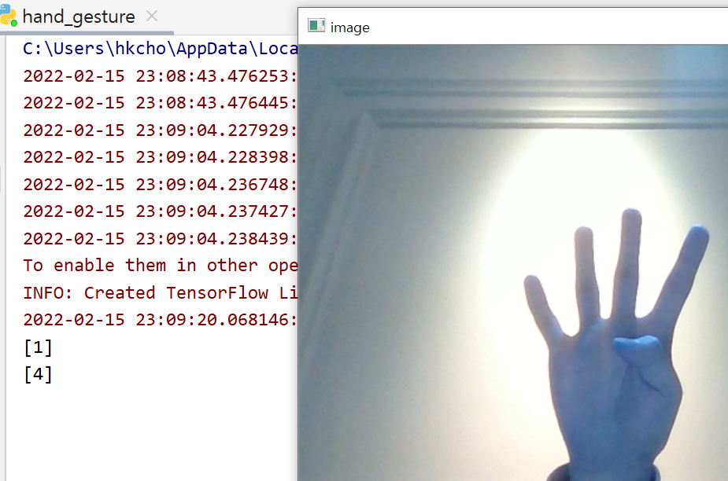
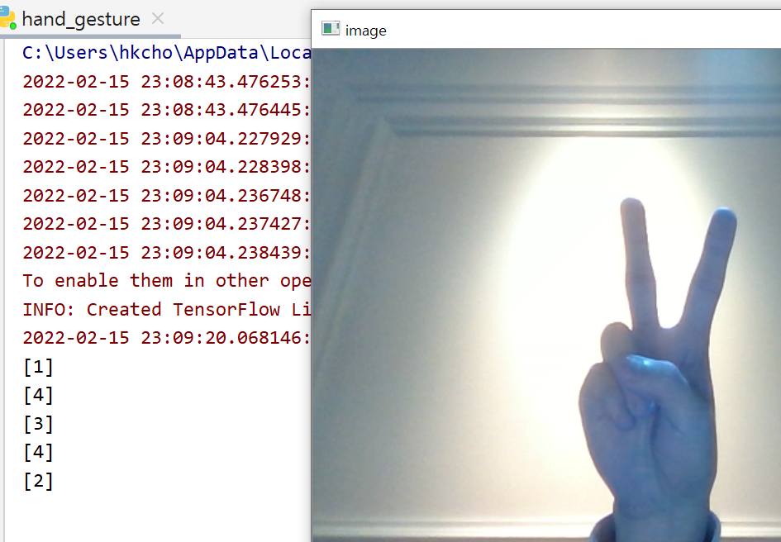
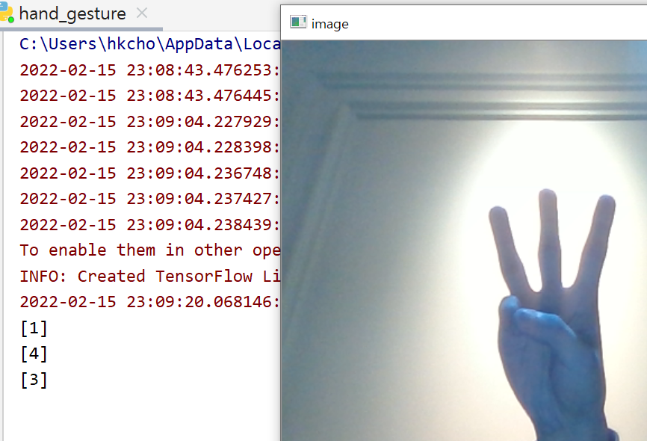
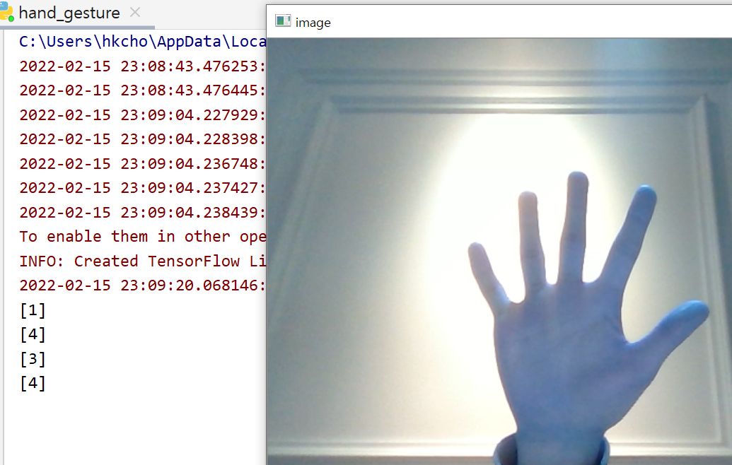

Slide 9
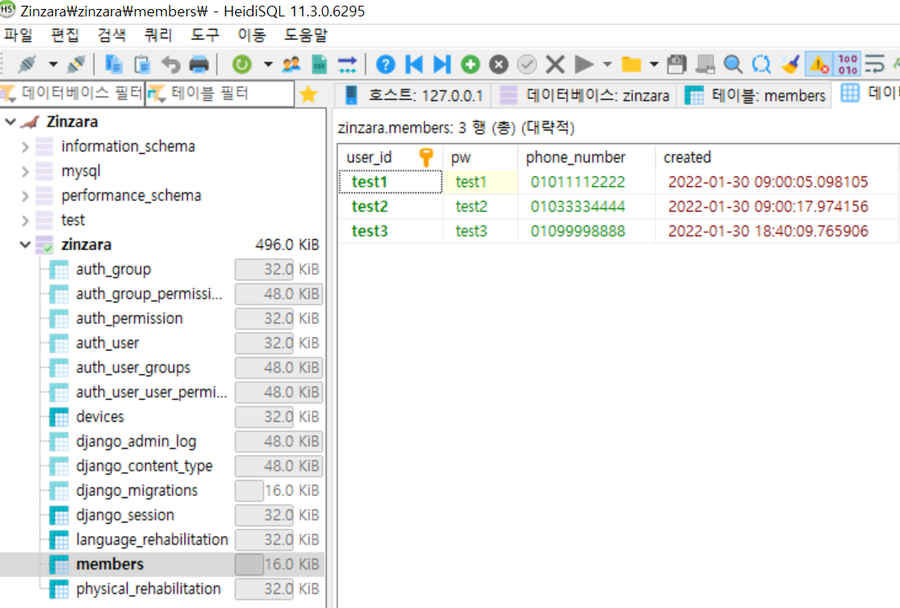
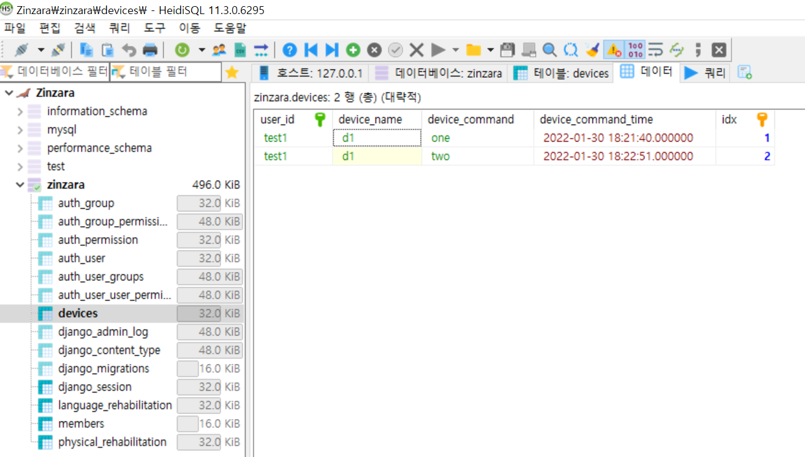
현재까지 작업한 내용
서버
데이터베이스 설계
데이터베이스와 서버 연동
서버 설계
서버 구축

